Slide 1
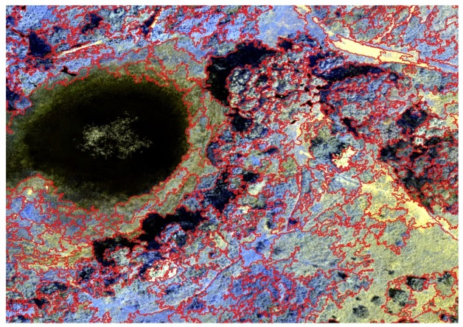

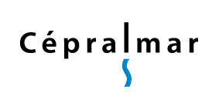



Les apports de la télédétection dans la gestion des milieux lagunaires
Salines de Villeneuve – 20 Novembre 2015
Atelier 3 : La télédétection au service de l’inventaire des zones humides et de la cartographie d’habitats

Slide 2
1
Synthèse de l’atelier 3
Cartographie de milieux humides
1- Herbiers : ex Évaluation de la biomasse de zostères sur étang du Vaccarès / Images LANDSAT-SPOT5
  nécessite une phase terrain pour la calibration
  Pas de détectabilité à échelle des espèces car les longueurs d’ondes des signaux utilisés ne le permettrait pas et la résolution non plus.
    Même avec l’ultraspectral, il serait difficile d’avoir cette information
  Sur la donnée bathymétrique (distinguer fond/herbier)=>signaux acoustiques
  utilisables mais surtout pour plan d’eau >6m de profondeur, pour faible profondeur on peut rester sur signal spectral mais difficulté d’obtenir de la donnée suivant turbidité
  **Gestionnaire (RIVAGE) => cartographie d’herbiers sur Etang de Salses Leucate pour améliorer les connaissances et avoir une analyse dynamique des herbiers
  => estimation de la densité herbiers, relevés en plongée sur plusieurs transects
  =>avantage pour connaître l’état de santé de l’herbier (obs.éphytisme, …)
  => Coût annuel : 2000 euros pour 7 transects (donc soutenable /gestionnaire!)
  (phase initiale: 30000 euros)
-
-
-

Slide 3
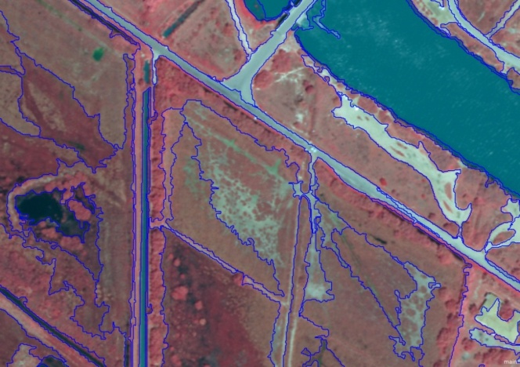
2
Synthèse de l’atelier 3
Cartographie de milieux humides
2- Cartographie des habitats à partir données multisources
(Projet MS-Monina..) dans un contexte de classification orientée-objets
  Utilisation de segments d’objets homogènes (polygones déjà dessinés)
  => classification supervisée
  -nécessité de sélectionner des variables spectrales (images à très haute résolution, paquets de données) qui permet un travail sur des textures d’habitats
  -sélection de sites d’entrainement (phase terrain)
=>Gain de temps pour détecter des zones homogènes
=>Choix des paramètres (possible sous QGIS, mais il y a des coûts à ajouter pour utiliser certains paramètres),
=>Attention :classification végétation >80% (Confusion possible de végétation=>rester critique!)
=>Important d’avoir une partie terrain, communication avec les acteurs de terrain, on peut améliorer les cartographies ...
=>Accessibilité des outils de cartographie de zones humides/gestionnaires
=>nomenclature, classification des données habitats adaptées en fonction des besoins, davantage de données seront fournies à l’avenir (c’est en constante évolution!)
=>données accessibles sur Géoportail, SHOM, et via le Pôle THEIA

Slide 4
3
Synthèse de l’atelier 3
Cartographie de milieux humides
2- Cartographie des habitats, ex Appui au suivi des inventaires de Zones Humides
(cf. Observatoire des zones humides méditerranéennes)
– échelle très large (1/100 000)
=> utilisation du LANDSAT/ approche orientée objets
Pas de délimitation précise mais bien pour tendance globale des Zones Humides (y compris ZH potentielles), et voir zones inondables
pour analyse sur date (ex suivi des niveaux d’inondations, dynamique d’inondation), suivre les tendances. Le pas de temps est régulier pour faire ce suivi.
Avantage de la couverture spatiale large
Facilité de la mise en œuvre
Facilité de transfert
Données gratuites (de plus en plus de données sont accessibles également, cf GEOSUD pour voir e qui est disponible)

Slide 5
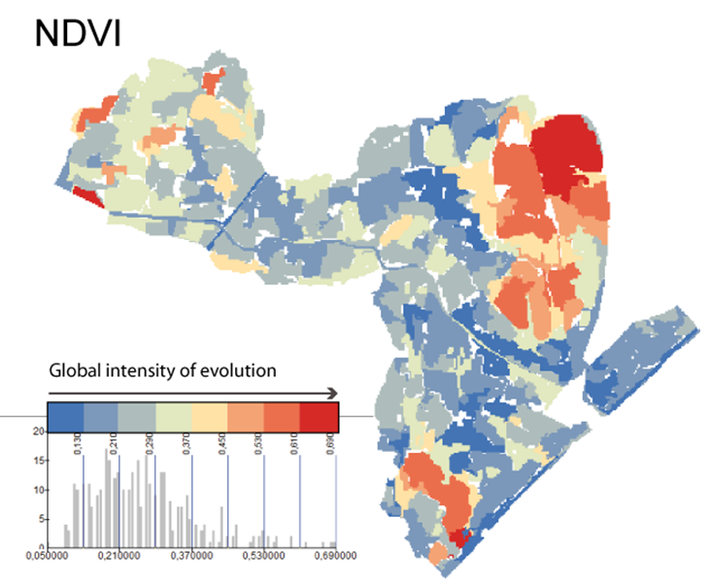
4
Synthèse de l’atelier 3
Suivi temporel des habitats
Cartographie des habitats naturels des étangs Palavasiens à partir de séries temporelles
Distinction des habitats en fonction de la phénologie des espèces végétales (ex période d’inondation dans le cycle des espèces), donne une signature temporelle des habitats
=> Important pour voir l’évolution des habitats (discrimination dans l’échelle temporelle)
Détection automatique de changements et d’évolutions à partir de séries d’images satellitaires=> on cartographie en fonction de l’intensité de changement (phénologie, inondations)
Juillet 2009
Mars 2010
[Corbane. , 2013]
Phragmitaie
Prés salés
Fourrés
Salicorne

Slide 6


5
Synthèse de l’atelier 3
Approche par drones
-résolution 2.5 cm, (PIR+visible) : reconstitution des types de végétation et cartographie mosaïque 3D des habitats . (ripisylve, mares temporaires, extraire des alignements d’arbres sur un cours d’eau (cf travaux de l’Avion jaune)…)
Possibilité de mettre plusieurs outils sur le drone
Achat drone + capteurs très cher (cf présentations des dronistes)
Intérêt d’avoir des données fraîches dans les mêmes conditions de rigueur que le satellitaire
=>possible d’avoir une cartographie sur la biomasse d’un cours d’eau de rivière
Atout : réactivité d’action sur un site à cartographier
Coût 4000 euros pour une cartographie type herbier dans un étang

